Slide 1
Fyzioterapie po poranění ruky a zápěstí, komplikace
Komplexní regionální bolestivý syndrom

Slide 2
Traumatické léze
Poranění měkkých tkání
Luxace
Zlomeniny

Slide 3
Poranění měkkých tkání
Neurovaskulární svazek – nejčastěji na volární straně, ostrým předmětem, poraněn bývá n. medianus, n. ulnaris, a. radiali, a. ulnaris, případně m. flexor digitorum – dle rozsahu poranění, terapie – chirurgická – co nejdříve od úrazu (6 – 12hod) – sutura nervů, cév, repozice fraktury a sutura šlach v jedné době při sdruženém poranění, imobilizace
Poranění šlach – izolovaně nebo společně s poraněním neurovaskulárního svazku a frakturou zápěstí

Slide 4
Poranění flexorů ruky
Řezná, bodná poranění
Sportovní úrazy (např. u horolezců)
Spontánní např. u RA
Terapie – chirurgická – primární časné ošetření do 24 hod (riziko infekce), primární odložené do 2 tý, pozdější ošetření nemívá takové výsledky
Imobilizace
Časná rehabilitace

Slide 5
Rehabilitace
Obnovit funkci ruky
Časné mobilizační programy – umožní úplné zhojení a zároveň brání adhezím, dřívější návrat pevnosti šlachy
Množství mobilizačních programů – pasivní a aktivní
Volba rehabilitačního programu závisí jednak na specifickém přístupu a preferencích chirurga, který šlachu reparuje, dále na přítomnosti přidružených poranění, na typu jizvy, věku pacienta a jeho celkovém zdravotním stavu (přidružená onemocnění, abúzus), jeho zdatnosti, inteligenci a pacientově spolupráci

Slide 6
Dlahování
Statické – sdružená poranění nebo dočasně v době nutné zachovat imobilizaci pro dobré zhojení
Dynamické - tvořeny pohyblivými komponentami, součástí jsou elastické gumičky nebo dráty napojené na pružinu, které vytvářejí konstantní nebo nastavitelný tah působící na klouby, zajišťují kontrolu pohybu po rekonstrukci šlach
Úplná imobilzace - děti mladší desíti let, pacienti s kognitivním deficitem nebo pacienti, kteří jsou z různých důvodů neschopni nebo neochotni zapojit se do rehabilitačního programu

Slide 7
Časné stadium
Časně po operaci
Dorzální dlaha – flekční postavení zápěstí a v MP kl, 24 h denně, sejmutí pouze na cvičení s fyzioterapeutem – pasivní pohyby
Elevace končetiny
Ošetření jizvy po extrakci stehů

Slide 8
Střední stadium
3. – 4. tý
Původní dorzální dlaha nahrazena dorz. dlahou zajišťující neutrální postavení v zápěstí, MP v mírné flexi
pasivními pohyby ve všech kloubech prstů + aktivní flexí prstů – nejdříve 10 opakování pasivní flexe a extenze, poté následuje 10 opakování aktivního cvičení na diferenciaci šlachového skluzu

Slide 9
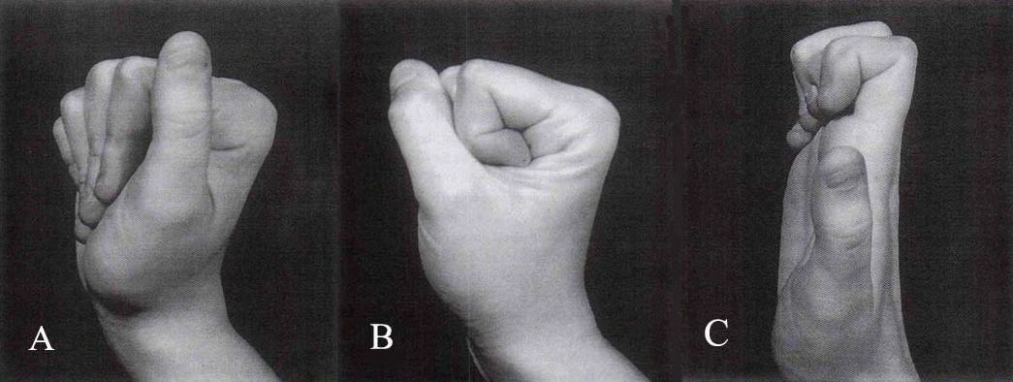
Cvičení na diferenciaci šlachového skluzu. A „rovná pěst“ - maximální skluz šlachy FDS proti přilehlým strukturám, B „plná pěst“ - maximální skluz šlachy FDP proti přilehlým strukturám, C „hákovitá pěst“ - maximální vzájemný skluz FDP a FDS šlach.

Slide 10
Pozdní stadium
4. – 6. tý
Odložení dlahy
MTT, PIR, mobilizace
Ošetření jizvy
Fyzikální terapie – UZ, laser
Blokovací cvičení
Nácvik úchopů

Slide 11
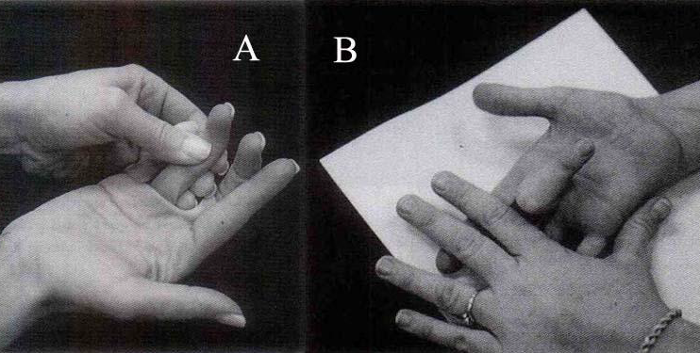
Blokovací cvičení: A - izolovaný skluz šlachy FDP, B - izolovaný skluz šlachy FDS.

Slide 12
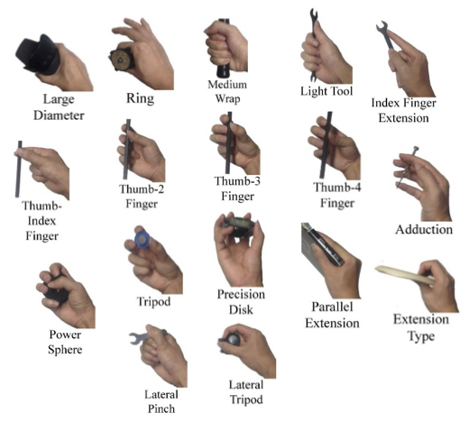
Trénink úchopů

Slide 13
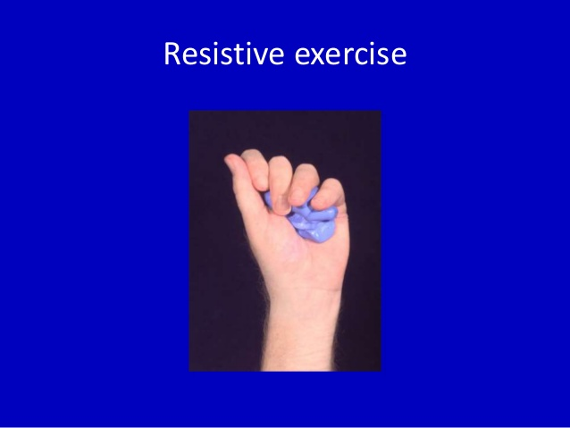

Slide 14
Časná pasivní mobilizace
Kleinertova metoda
Duran- Houser metoda – bez tahu gumiček během cvičení
U obou přístupů (Kleinert a Duran-Houser) - předloketní dorsální dlaha již během operace - MP klouby a zápěstí ve flexi (flexorové šlachy nejsou napjaté), IP klouby jsou ponechány volně nebo je lze extendovat do neutrální pozice
Sádrová dlaha bývá nahrazena termoplastickou v prvním nebo druhém týdnu - umožňuje pasivní flexi prstů a zároveň aktivní extenzi dlahou limitována + dynamická trakce gumičkami

Slide 15
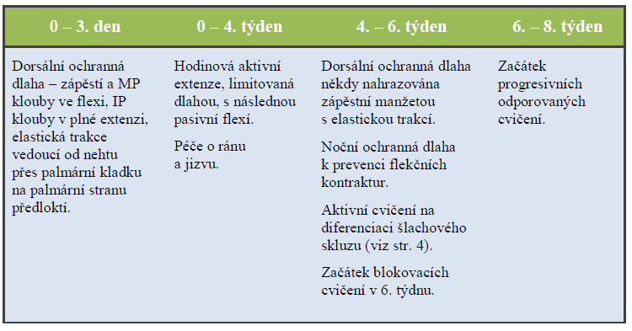
Kleinertův program

Slide 16
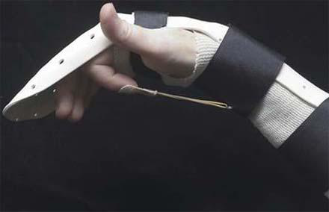
Kleinertova dlaha - MP a PIP klouby drženy dynamickou trakcí ve flexi, DIP klouby jsou však extendovány

Slide 17
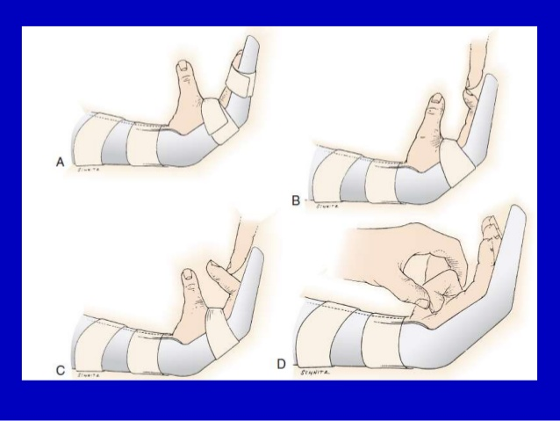
Duran-Houserova metoda - modifikovaná

Slide 18
Časná aktivní mobilizace
aktivní kontrakce postiženého flexorového svalu
dostatečně silná reparační technika
dobré znalosti fyzioterapeuta a plná spolupráce pacienta
Metoda „hold and place“ – prsty pasivně umístěny do flexe a pacient se snaží mírnou svalovou kontrakcí udržet tuto pozici

Slide 19
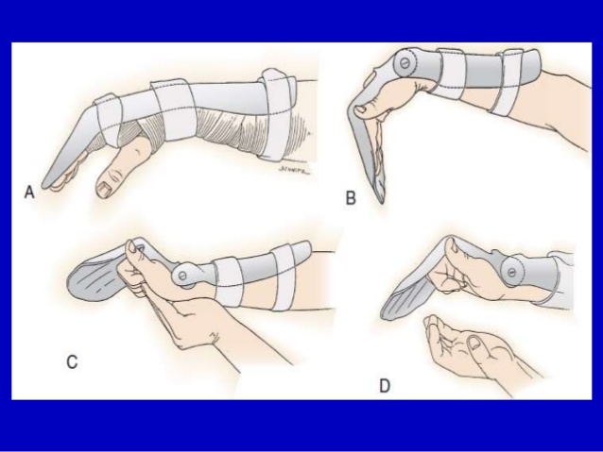

Slide 20
Poranění extensorového aparátu
Méně pevná šlacha než flexorová
Nejen řezná poranění, často i ruptury
Terapie – ošetření co nejdříve od úrazu, imobilizace volární dlahou v neutrálním postavení po dobu 6tý
RHB až po 6ti týdnech – uvolnění jizvy, nejprve vyzkoušíme, zda je pac. schopen udržet extendované prsty ve středím postavení, nacvičuje se aktivní EX a dukce prsů, až poté přidáváme cvičení do Fl – velmi šetrné, ne v plném rozsahu, aby nedošlo k poškození šlachy

Slide 21
Fraktury
Nejčastější frakturou - zlomeniny distálního předloktí, typická u starších lidí s osteoporózou
Collesova fraktura – zl. distálního rádia s dislokací periferního fragmentu směrem dorzálním, pád na ruce při DF v zápěstí
Smithova fraktura – zl. distálního rádia s volární dislokací fragmentu, pád na ruce při PF v zápěstí
Zl. zápěstních kůstek
Zl. metakarpů, falangů

Slide 22
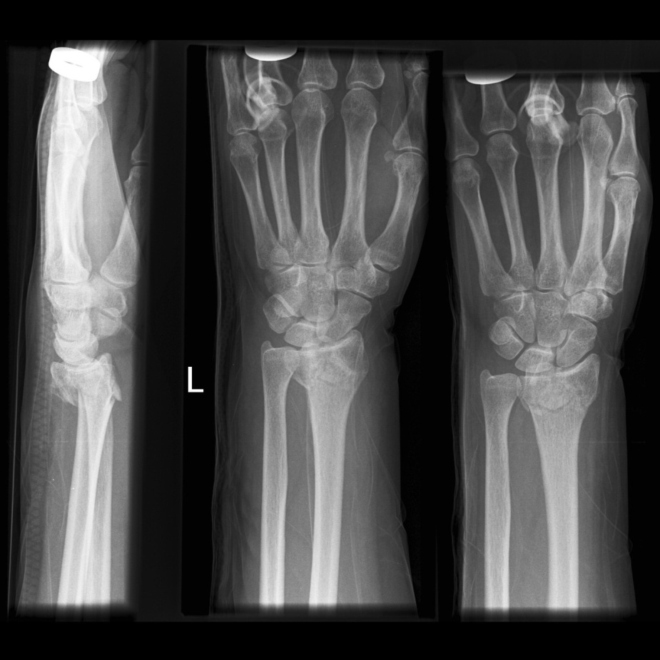
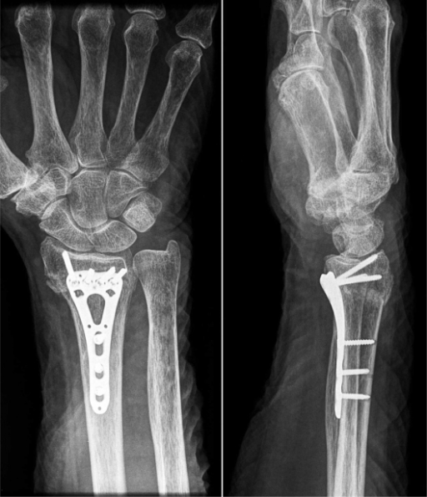
Coles Fracture
ORIF

Slide 23
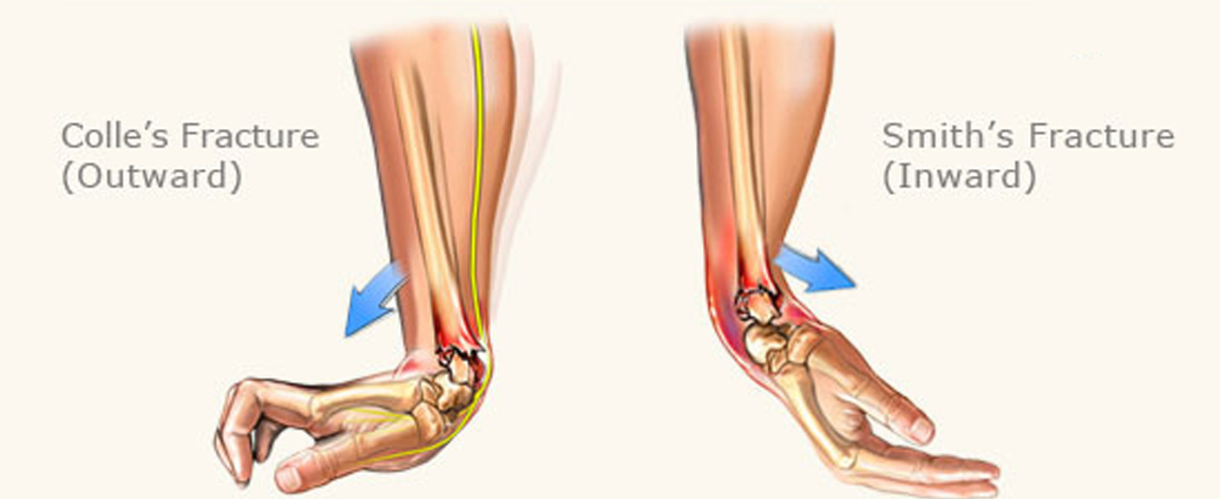

Slide 24
Terapie
Konzervativní – u nedislokovaných zlomenin a imobilizace sádrovou dlahou
Chirurgická – dislokované zl. – repozice, stabilizace fragmentů a imobilizace sádrovou dlahou, popřípadě ortézou
Doba imobilizace 4 – 6 tý – dle léčby, kontrolních snímků

Slide 25
Rehabilitace
Období imobilizace
Fyzikální terapie – ledování, magnetoterapie
Elevace předloktí
LTV volných částí

Slide 26
Období mobilizace
K obnovení hybnosti, svalové síly a funkce ruky
FT – ledování, magnetoterapie, vířivá koupel
MTT – míčkování, PIR
Mobilizace
Pasivní, aktivní s dopomocí, aktivní cvičení k obnovení svalové síly + odporová cvičení
Trénink úchopů a jemné motoriky k obnově fce ruky

Slide 27
Komplexní regionální bolestivý syndrom
Df: chronicky probíhající bolestivé stavy, které vznikají převážně jako následek úrazu, jsou regionálně lokalizovány, vyznačují se klinickými změnami s maximem distálně od místa prvotní noxy; klinické změny přesahují svojí intenzitou i trváním očekávaný průběh základního postižení, mohou vyústit do výrazné poruchy pohybových funkcí a jeví různou progresi v čase
jiná ne tak přesná označení – algodystrofický sy, Sudeckův sy

Slide 28
Klasifikace a rozdělení KRBS
nejednoznačná etiologie
disproporcionalita - diskrepance příčiny a následku, neúplnost příznaků, nepravidelnost jejich výskytu, velké rozdíly v jejich intenzitě
problematicky diagnostikovatelné vzhledem k velké škále symptomů
hlavním příznakem je bolest
u žen 4x častěji, 2x častější na HK
KRBS I. a II. typu

Slide 29
KRBS I. typu
objevuje se po účinku vyvolávající poškozující noxy (úrazy) nebo i bez zjevné příčiny
spontánní bolest (tj. bolest nezávislá na stimulaci) nebo alodynie (bolest vyvolaná podnětem, který bolest normálně nevyvolává) či hyperalgezie (zvýšená odpověď na podnět vyvolávající bolest), která není omezena na oblast izolovaného periferního nervu a není úměrná vyvolávající příčině
edém, poruchy prokrvení a potivosti kůže v bolestivé oblasti – poruchy vazomotorické
motorický deficit – snížená sval. síla, rychlá únava
trofické změny – ve všech vrstvách – kůže (tenká), podkoží, svaly, klouby, kosti (skvrnitá osteoporóza)
vliv sympatiku

Slide 30
KRBS II. typu
méně častý než I. typ
po poranění periferního nervu
kauzalgie – intenzivní palčivá spontánní bolest
dále je symptomatologie podobná s I. typem

Slide 31
Etiologie
zevní příčiny – úrazy, operace, popáleniny, přetížení, nesprávně zvolený postup léčby – např. příliš těsná dlaha, bolestivá rhb
vnitřní příčiny – zánět, IM, CMP, onkologická onemocnění, intoxikace
další faktory – psychika, neurovegetativní labilita
příčina neznámá

Slide 32
Stádia KRBS
AKUTNÍ FÁZE
Snížená činnost sympatiku
Zvýšené prokrvení, teplota, potivost a lesk kůže
Urychlený růst ochlupení a nehtů
Místní otok, zarudnutí
Snížená hybnost
Bolest
Příznaky se horší při zátěži (fyzické i psychické)

Slide 33
DYSTROFICKÁ FÁZE
3 – 6 měsíců od působení vyvolávající noxy
Zvýšená činnost sympatiku
Snížené prokrvení a teplota kůže, zpomalení růstu ochlupení, lámavost nehtů, rozšíření edému
Výraznější omezení rozsahu pohybu
Skvrnitá osteoporóza

Slide 34
ATROFICKÁ FÁZE
Ireversibilní
Tkáňové změny se prohlubují
Trvalé funkční postižení invalidizující postiženého jedince

Slide 35
Terapie
Komplexní – režimová opatření, fyzioterapie, fyzikální léčba, farmakoterapie (NSAR, opioidy, kalcitonin, antidepresiva), psychoterapie, popřípadě invazivní metody
Cíle – snížit nebo potlačit bolest, zlepšit hybnost, zlepšení kvality života
Šance na úspěšnou léčbu v případě prvních dvou stádií

Slide 36
Fyzioterapie
Bezbolestná
Akutní fáze – šetrné MTT, míčkování dle tolerance pac., FT – analgetické, antiedematózní - DD, středofrekvenční proudy, UZ, lokální kryoterapie, relaxační techniky
Dytstrofická fáze - zlepšení trofiky, analgezie, relaxace, uvolnění zkrácených struktur, zlepšení hybnosti – MTT – PIR, ošetření TrP, mobilizace, pasivní cvičení, aktivní s dopomocí, aktivní, FT – distanční elektroterapie, vakuum-kompresivní terapie, MTU, UZ, vodoléčba dle tolerance

Slide 37
Atrofická fáze – alespoň kompenzace nevratně porušených funkcí – kontraktury, kloubní ztuhlost – polohování, mobilizace, zlepšení svalové síly, protetické pomůcky, FT – MTU, distanční terapie

Slide 38
